Slide 1
Duhan Caraciolo Maia Souza - dcms2
Guilherme Palma Peixoto - gpp
Lucas Almeira Pereira de Lima - lapl
Mateus Moury Fernandes da Rosa Borges - mmfrb
Vinícius de Moraes Rego Cousseau - vmrc

Slide 2
Metodologia
Foi utilizado o processo de desenvolvimento OpenUP durante a realização do projeto
Plano de Projeto
Lista de itens de trabalho
Planejamento de Iteração
Listas de Riscos
Visão de Projeto
Lista de Casos de Uso
Diagrama de Caso de Uso
Casos de Testes
Arquitetura do Projeto
Documentos de Retrospectiva
Planejamento de Iteração
Atas de reuniões
Diagramas UML

Slide 3
Documentos aqui

Slide 4
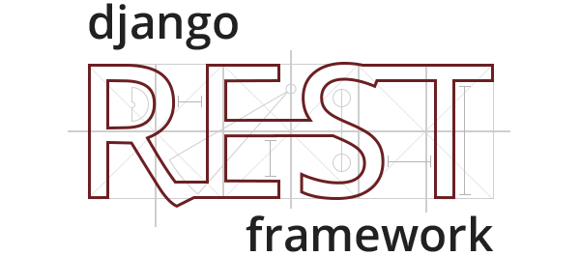
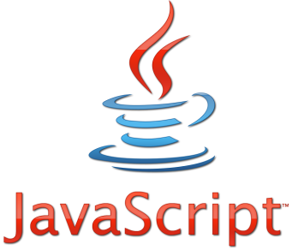
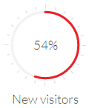
Ferramentas Utilizadas

Slide 5
Gerência de Configuração

Slide 6
Análise de Contexto
Problemática
Programadores competitivos em busca de

Slide 7
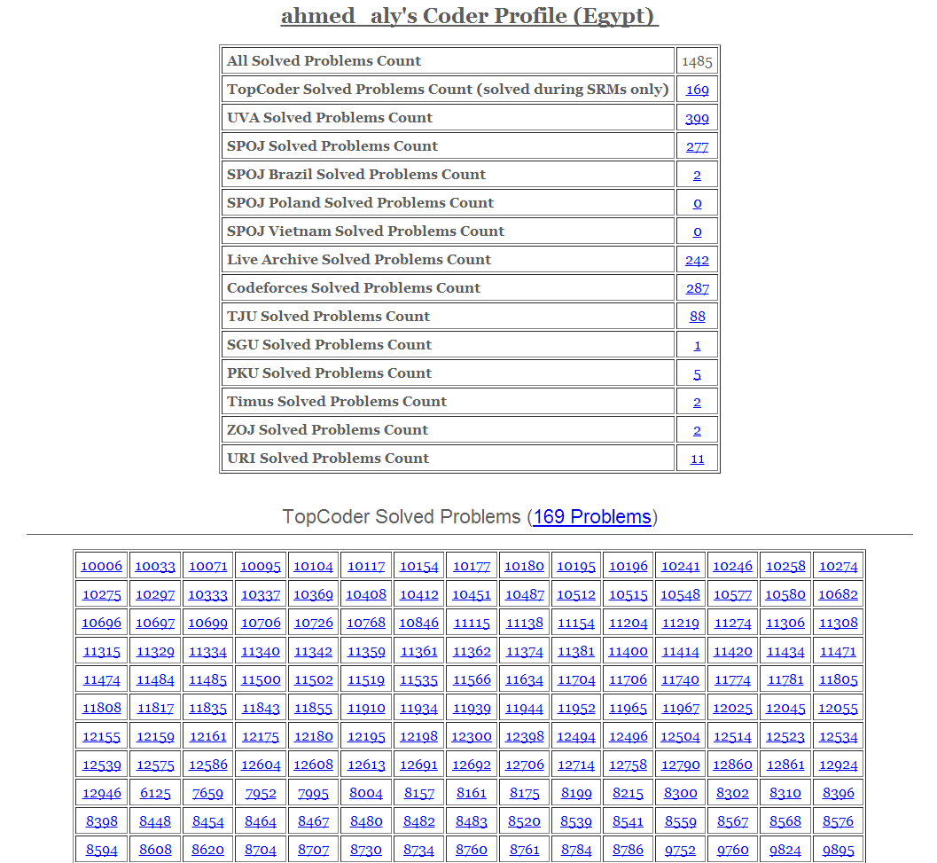
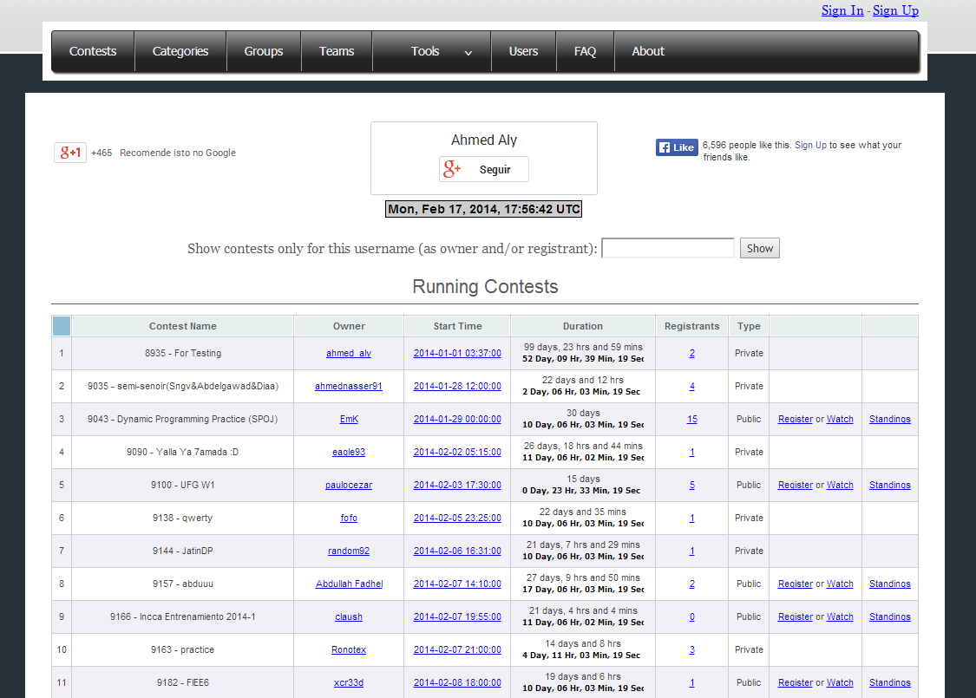
Análise de Contexto

Slide 8
O que é o Coderank?
Diagrama de Caso de Uso
Descrição do Caso de Uso
Casos de Testes
Arquitetura do Projeto
Documento de Retrospectiva
Planejamento de Iteração
Ata de reuniões
Diagrama UML

